Slide 1



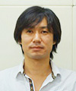
課題研究 Q3
量子凝縮物性
固体中の多体電子系に現れる量子凝縮現象と対称性
「複数の対称性の破れを伴う超伝導」
「人工物質設計」 「量子スピン液体」 「量子相転移」
松田（教授）
寺嶋（教授）
笠原（准教授）
笠原（助教）

Slide 2
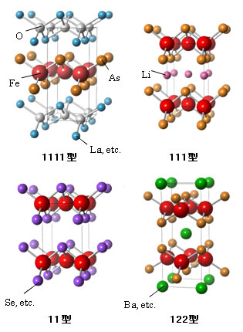

超伝導
“自然界で最も美しい二次相転移現象”
BCS 理論 (1957)
「従来型」超伝導体
アルミ、鉛、、、
発現機構：電子格子相互作用
位相確定：
U(1)ゲージ対称性の破れ
強相関電子系：強いクーロン反発 「非従来型」超伝導体
ゲージ対称性以外の破れ （スピン、空間反転、時間反転）
鉄ニクタイド
銅酸化物： ＣｕＯ_{２}面（４回対称）
銅酸化物
有機伝導体
重い電子系
Cu
対波動関数
d_{x}²_{-y}² （２回対称）
O
・・・
-
+ +
-
様々な対称性の破れた超伝導状態、発現機構

Slide 3
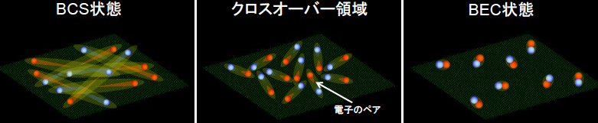
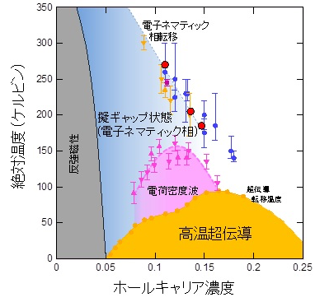
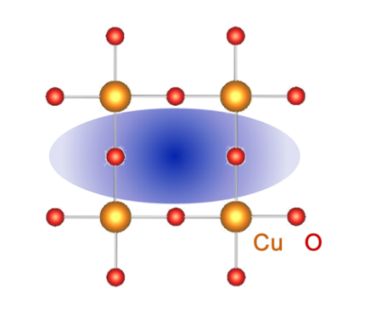
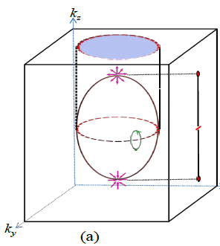
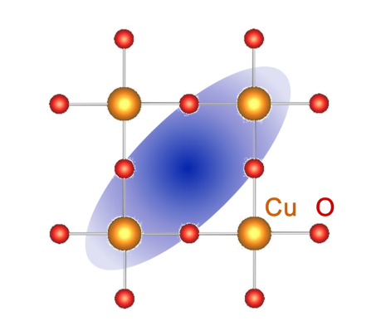
超伝導における新展開
BCS-BEC クロスオーバー
実在の物質で実現、新しい量子凝縮状態
これまでの舞台：
冷却原子
ネマティック状態（回転対称性の破れ）
トポロジカル超伝導物質
カイラルd波超伝導
ディラック
ワイル
マヨラナ
フェルミオン
高温超伝導体における
四半世紀の謎を解明
トポロジーに由来した
新奇超伝導物性

Slide 4
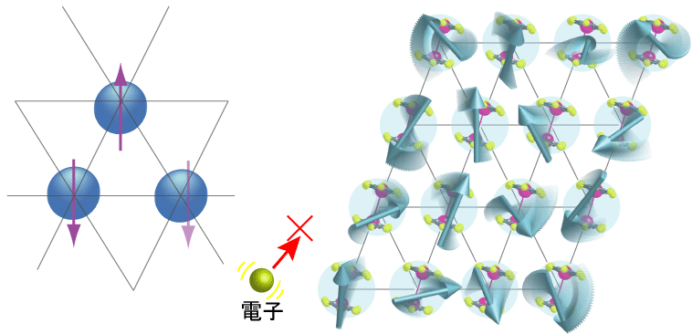
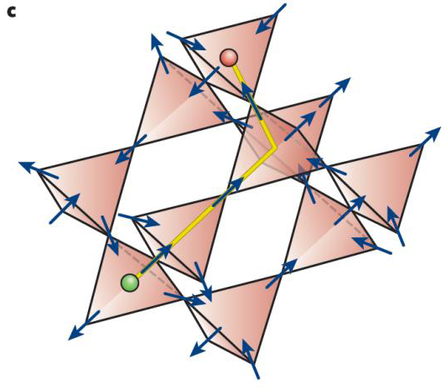
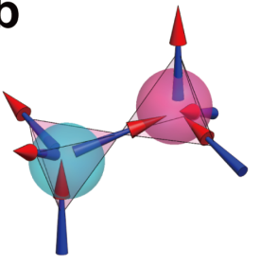
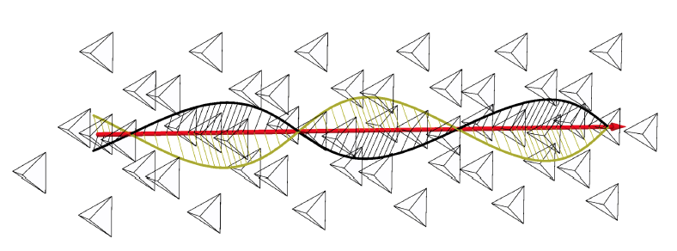
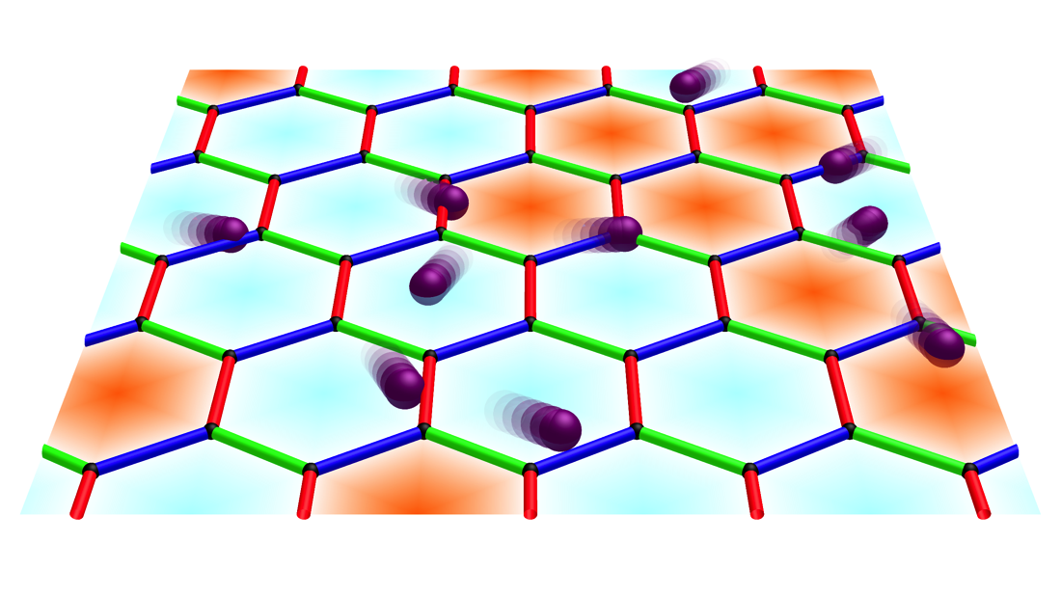
量子スピン系物質
スピンが絶対零度まで凍結しない量子凝縮状態
量子スピン液体、量子スピンアイス
二次元三角格子
パイロクロア格子
Anti-monopole
Monopole
スピノン
磁気単極子
二次元ハニカム格子
マヨラナ粒子
スピン
分数化
ゲージ場
フォトン
マヨラナフェルミオン
量子スピン凝縮状態の示す新しい素励起の探索

Slide 5
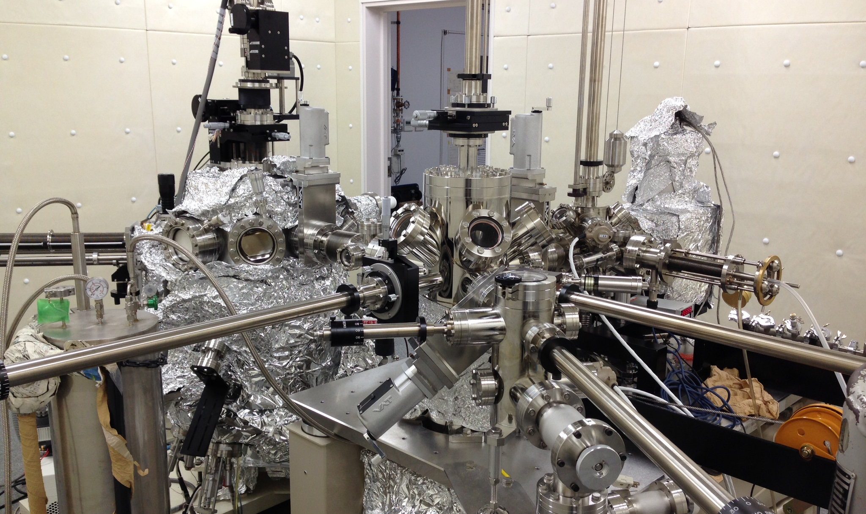

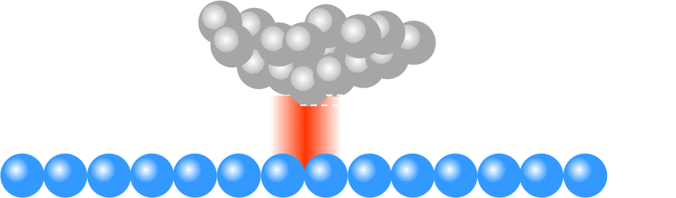
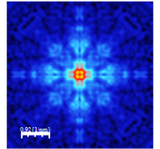
MBE-STM：量子状態その場観察
STM
走査型トンネル顕微鏡
MBE
STM tip
トンネル電流
サンプル
CeCo(In_{0.95}Zn_{0.05})₅
準粒子干渉イメージング
I = 1 nA, V = 50 mV
CeIn plane
電子状態のその場観測
超伝導対称性、渦糸状態
FFLO状態
カイラル超伝導
Kondo hole
トポロジカル絶縁体・超伝導体

Slide 6
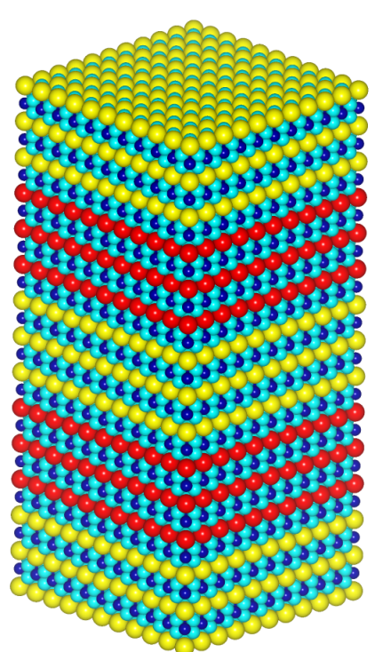
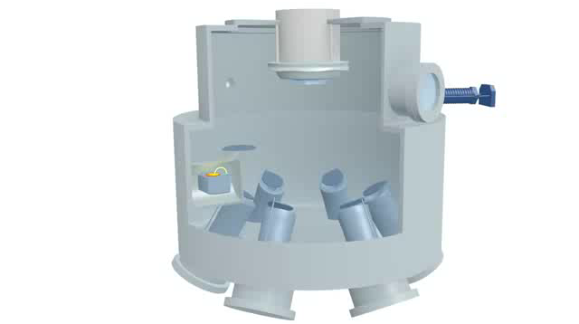
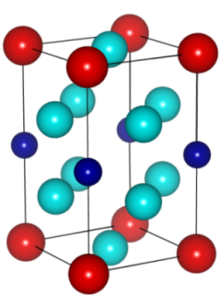


２次元物質の人工設計と新しい量子状態の創製
人工超格子
分子線エピタキシー (MBE)
magnetic
CeCoIn₅
Ce³⁺: (4f )¹
nonmagnetic
YbCoIn₅
Yb²⁺: (4f )¹⁴
重い電子系物質（究極の強相関電子系）
の２次元閉じ込め：世界初 !!
三色超格子（超伝導）
空間反転対称性の破れた超伝導
電界効果デバイス
スピン軌道相互作用の制御
自然界に存在しない物質・
超伝導状態を人工的に創り出す

Slide 7
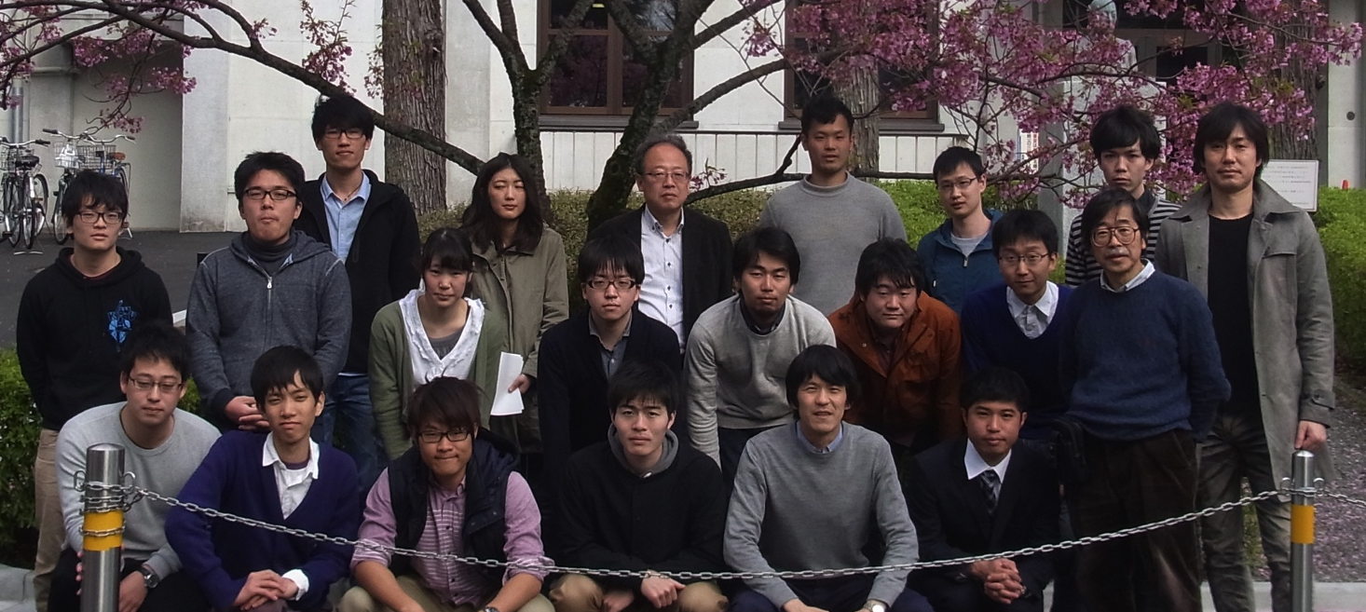
Challenge!!
具体的テーマ例
超伝導ギャップ構造の決定
MBE装置を用いた強相関電子の
人工超格子作製
STMによるその場電子状態観察
熱電係数測定
前期： ゼミ形式
主に超伝導の本を輪講。
J. R. Schrieffer, “Theory of Superconductivity”など。
後期： 個別テーマの低温実験
2017.4
松田 祐司 教授 240室
寺嶋 孝仁 教授 総合研究５号館
407室
芝内 孝禎 客員教授
笠原 裕一 准教授 238室
笠原 成 助教 239室
最先端の量子凝縮系の実験的研究を一緒に行いませんか？
http://kotai2.scphys.kyoto-u.ac.jp/

